Slide 1


Азбука финансовой грамотности от А до Я
Направление практики: финансовое просвещение детей и молодежи
Наименование субъекта Рязанская область
Автор практики: ОГБУ ДПО «Рязанский институт развития образования» Чурикова Ирина Эдуардовна 8(4912)95-59-18
cfgriro@rambler.ru

Slide 2

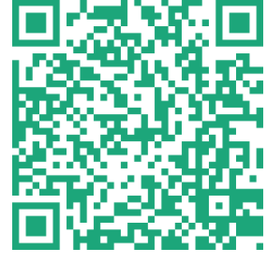
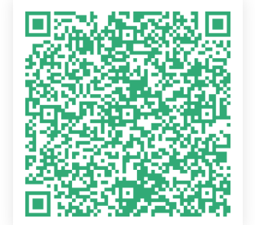
Азбука финансовой грамотности от А до Я
Целью конкурса является формирование осознанного финансового поведения детей и молодежи
  Категории участников:
  воспитанники дошкольных образовательных учреждений;
  обучающиеся 1-4 классов;
  обучающиеся 5-9 классов; обучающиеся 10-11 классов;
  студенты профессиональных образовательных учреждений
500 участников
Положение по конкурсу
Сборник финансовых сказок

Slide 3
Азбука финансовой грамотности от А до Я
Первый этап
На первом этапе осуществляется подготовка конкурсных работ и отправление их организаторам конкурса
Второй этап
На втором этапе осуществляется экспертная оценка конкурсных работ и определение финалистов конкурса
Третий этап
В рамках рейтинговой оценки осуществляется распределение мест между финалистами

Slide 4
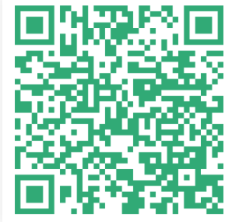
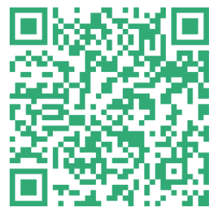
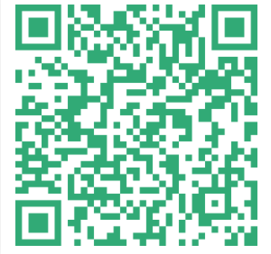
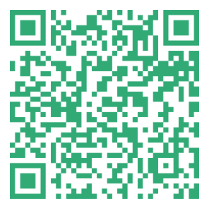
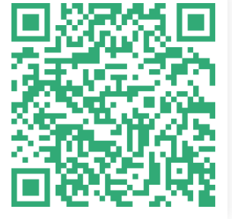
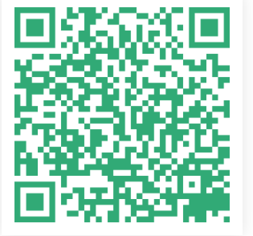
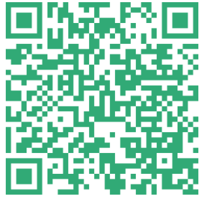
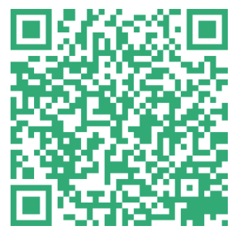
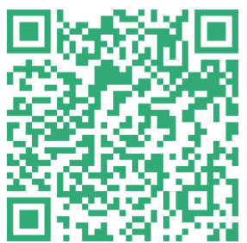
Азбука финансовой грамотности от А до Я
Конкурс проводится среди каждой категории Участников по номинациям:
«Финансовый словарик» (для воспитанников дошкольных образовательных учреждений и учащихся 1-2 классов);
«Семейная финансовая копилка» (для воспитанников дошкольных образовательных учреждений и учащихся 1-2 классов);
«Финансовая грамотность глазами детей и подростков» (для учащихся 3-4 классов, 5-7 классов, 8-9 классов, 10-11 классов, студентов профессиональных образовательных учреждений);
«Конкурс финансовых сказок» (для учащихся 3-4 классов, 5-6 классов);
«Конкурс мультфильмов по финансовой грамотности» (для учащихся 5-6 классов, 7-9 классов, 10-11 классов, студентов профессиональных образовательных учреждений);
«Конкурс финансовых комиксов» (для учащихся 5-6 классов, 7-9 классов, 10-11 классов, студентов профессиональных образовательных учреждений).
Работы победителей и призеров

